Slide 1
MDATA基础&AI安全基础：GAN介绍
汇 报 人:李正阳
指导老师:李树栋
2021.1.16
1

Slide 2
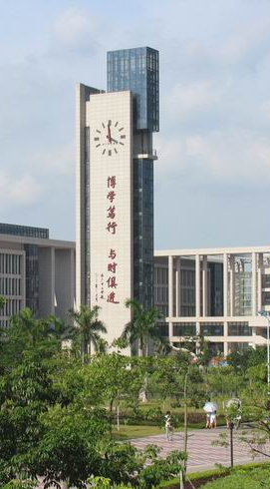
目 录
01
背景意义
02
GAN的原理
03
GAN的改进
04
思考与总结
2

Slide 3
目 录
01
背景意义
02
GAN的原理
03
GAN的改进
04
思考与总结
3

Slide 4
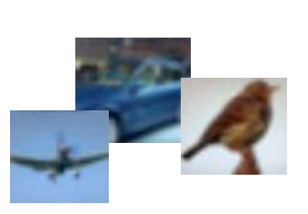
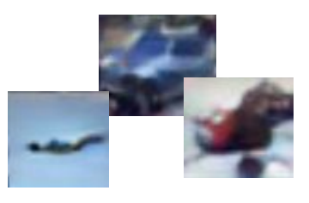
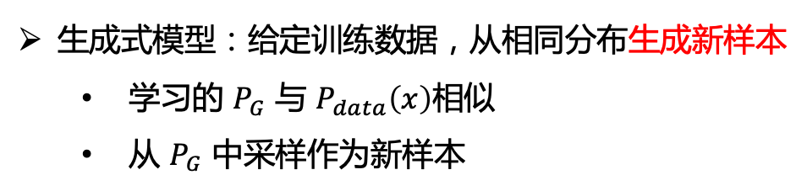
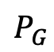
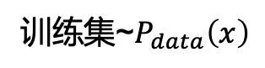
1.1 生成式模型
生成式模型：给定训练数据，从相同分布生成新样本
学习的 $P_{G}$ 与 $P_{data}\left(x\right)$相似
从 $P_{G}$ 中采样作为新样本
判别式模型
生成式模型
学习
采样
$$P_{G}$$
训练集~$P_{data}\left(x\right)$
生成式模型的分类：
生成式模型
生成式模型的意义？
对操控高维概率分布的能力的有效检验
生成模型能训练有损失的数据进行半监督学习
结合强化学习来拟合未来发生的情况^{[1]}
高分辨率，图像转换等
显式密度
隐式密度
可处理密度
近似密度
GAN
NADE
MADE
PixelRNN/CNN
变分
马尔科夫链
VAE
Boltzmann Machine
4
[1] Deep Visual Foresight for Planning Robot Motion, https://arxiv.org/abs/1610.00696
Notes:
这一篇先来综述一下什么是生成模型，我们为什么要研究生成模型以及常见生成模型谱系及比较。

Slide 5
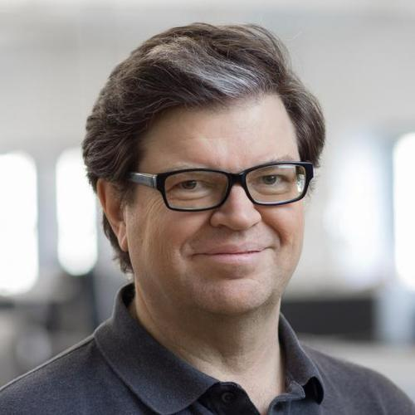
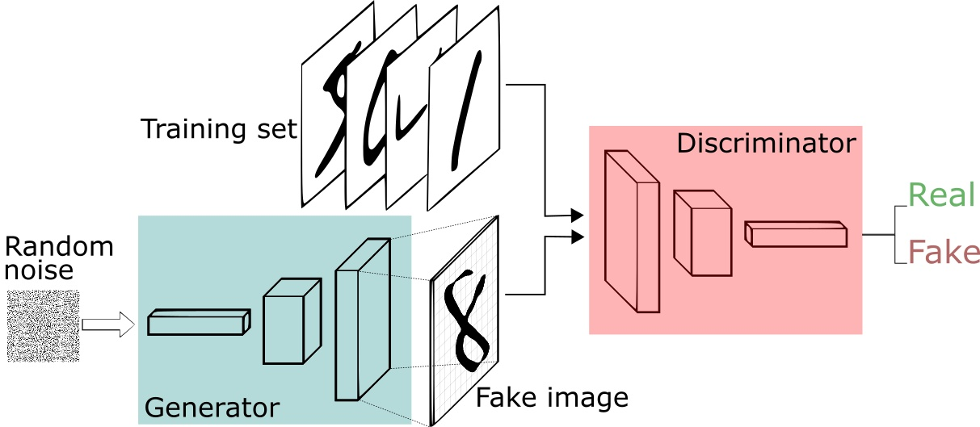
1.2 GAN的简介
Ian Goodfellow 在2014年发表了 Generative Adversarial Networks（GAN）
“在机器学习过去的10年里，GAN是最有趣的一个想法。” ——Yann LeCun
整体框架
迅速发展
GAN
ACGAN
BigGAN
CGAN
DCGAN
EBGAN
fGAN
GoGAN
…
5
[1] Ian Goodfellow. "Generative Adversarial Networks." arXiv preprint arXiv:1406.2661v1
[2] https://github.com/hindupuravinash/the-gan-zoo

Slide 6
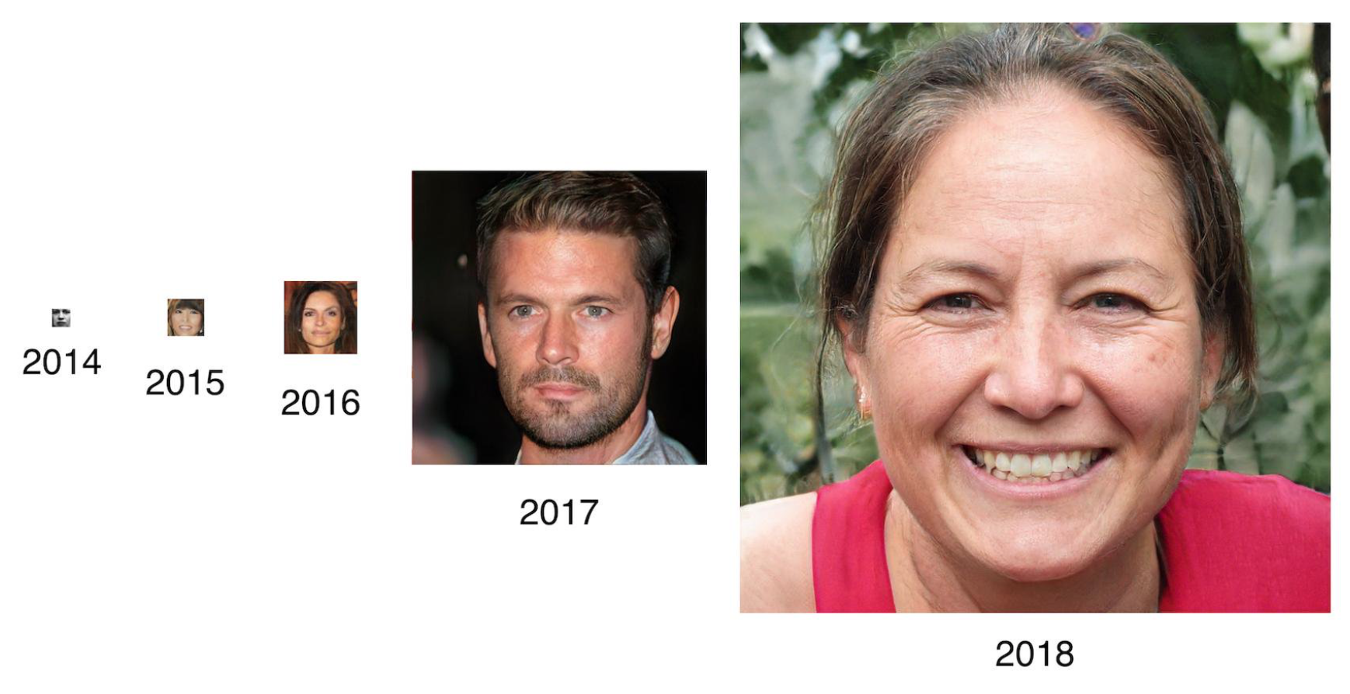
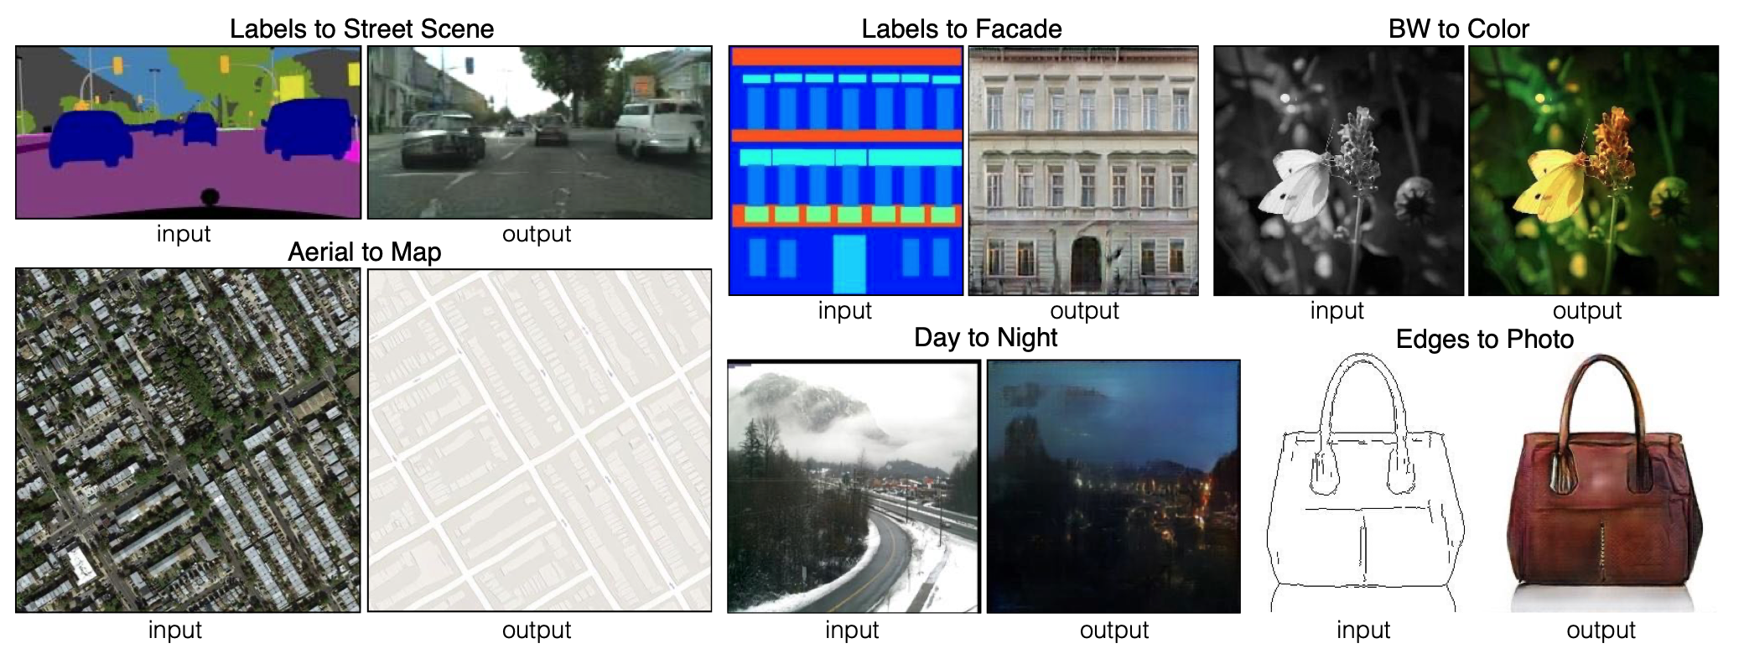
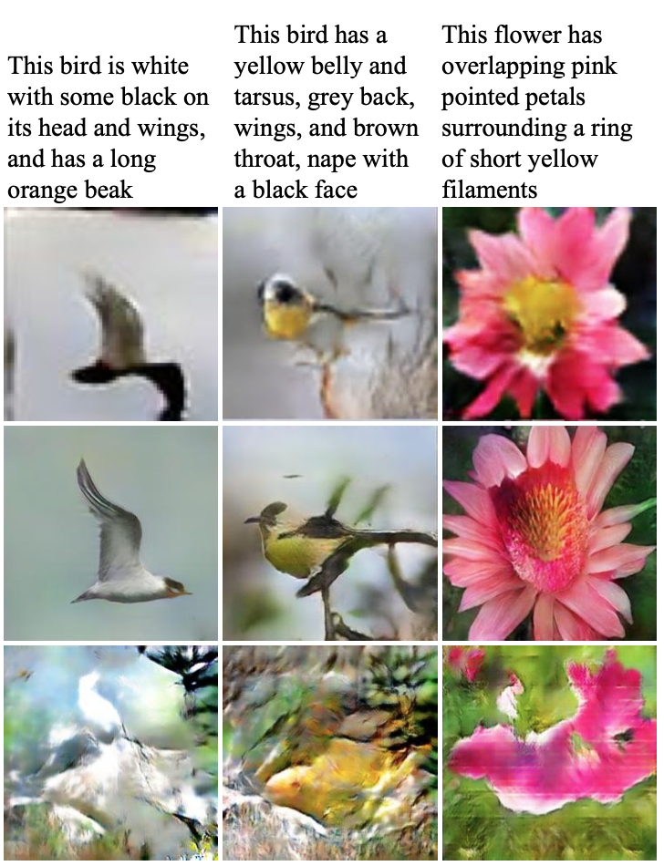
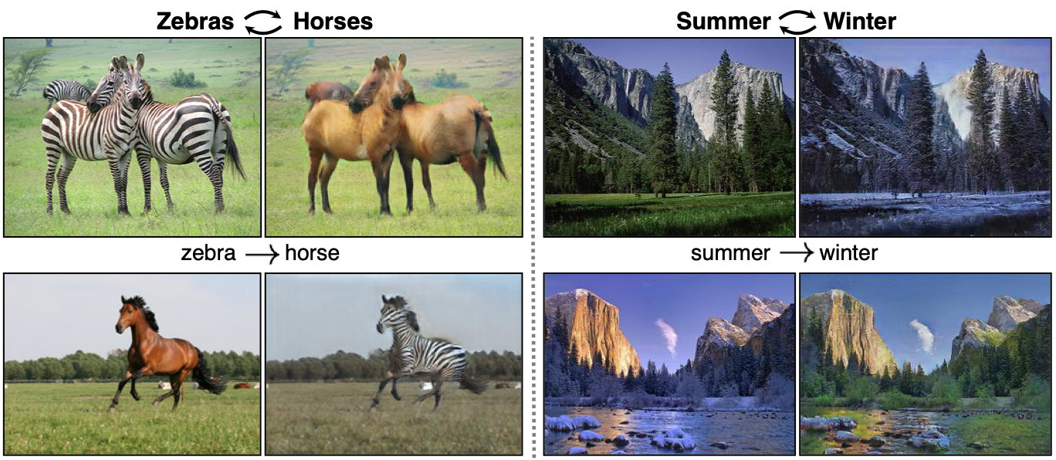
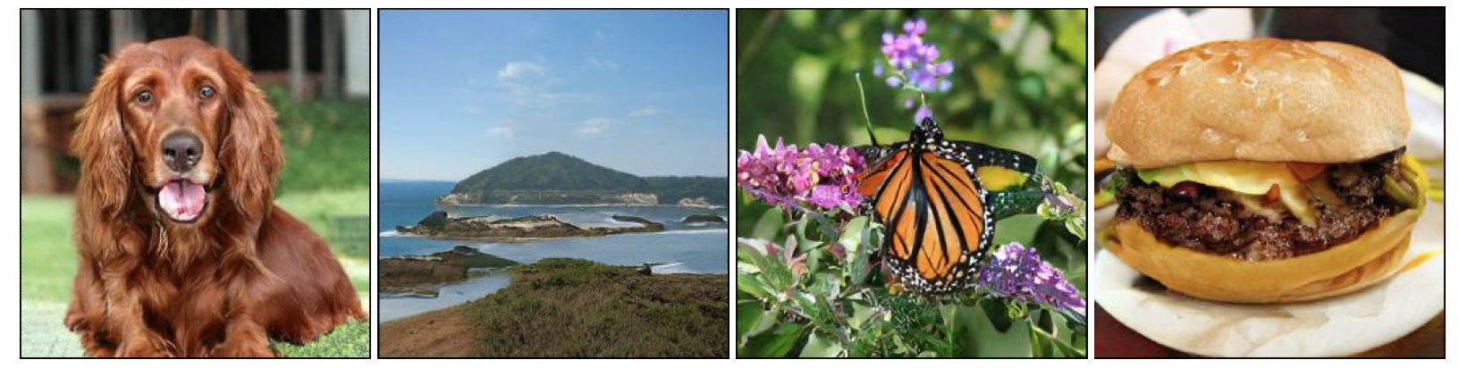
1.3 GAN的应用
人脸
文本翻译图像
语义-图像-照片翻译
场景
风格迁移
6

Slide 7
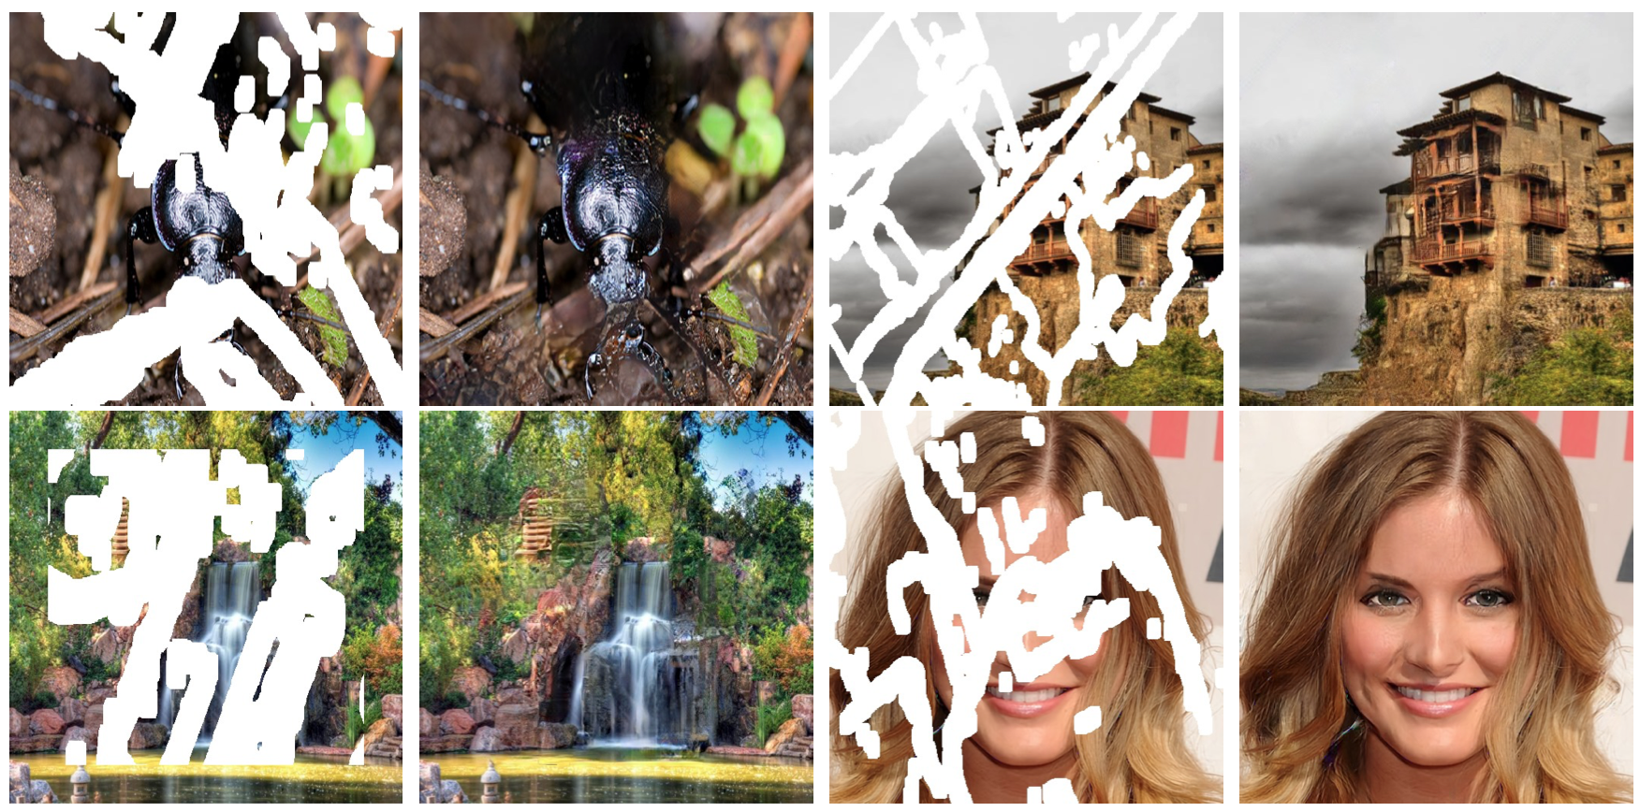
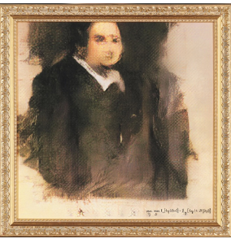
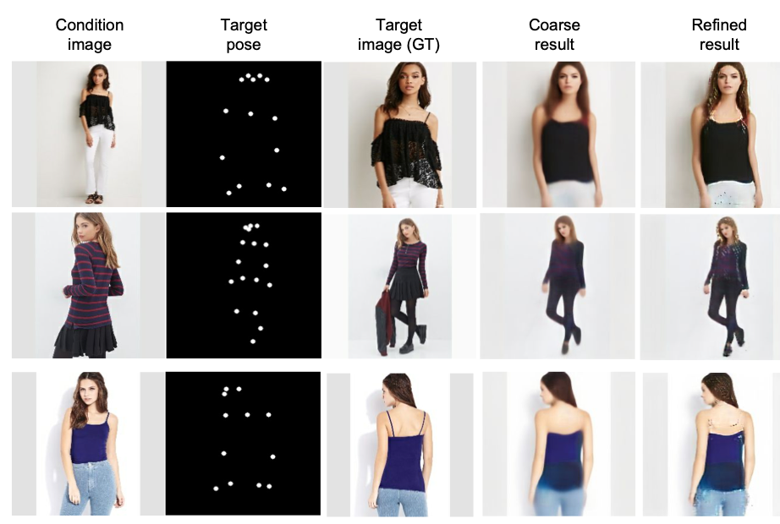
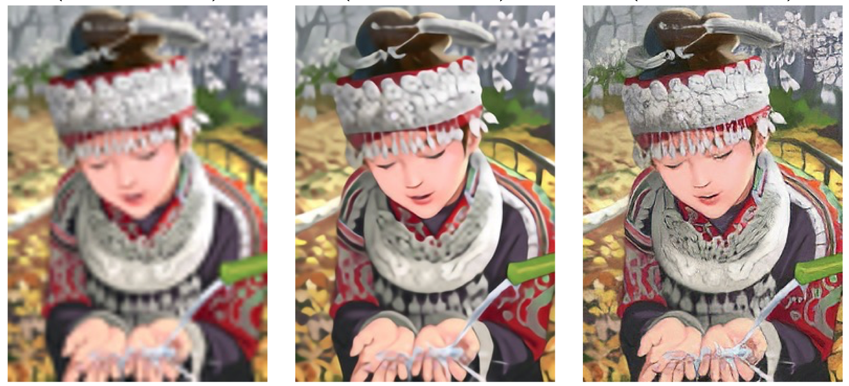
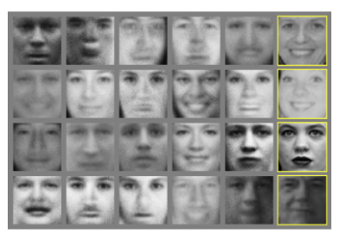
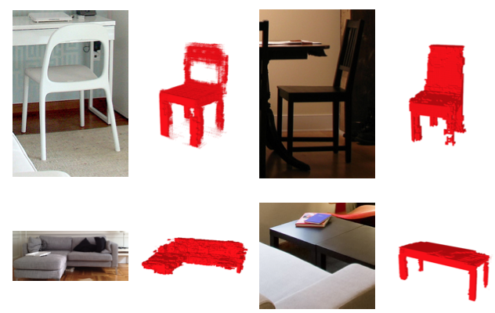
1.3 GAN的应用
图像修复
Edmond de Belamy
姿势转换
超分辨率
2014 GAN
生成3D模型
7

Slide 8
目 录
01
背景意义
02
GAN的原理
03
GAN的改进
04
思考与总结
8

Slide 9
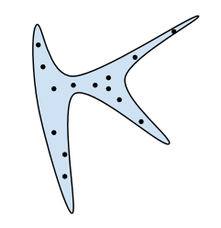
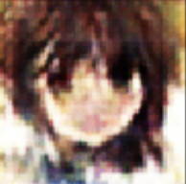


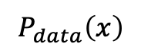
2.1 GAN的原理
假设每个图像 $x$都是高维空间分布中的一个点，形成了固定的概率分布 $P_{data}\left(x\right)$
图像空间
$$P_{data}\left(x\right)$$
高概率
低概率
9
Notes:
每一个图像都是高维空间的一个点（64*64）、

Slide 10

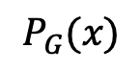
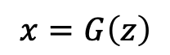
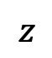
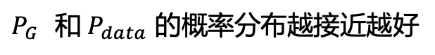
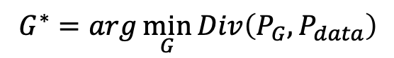
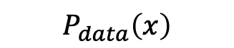
2.1 GAN的原理
生成器（Generation）：一个生成式的网络，输入一个随机的向量 $z$，生成高维向量
$P_{G}$ 和${ P}_{data}$ 的概率分布越接近越好
$$P_{G}\text{(}\text{x}\text{)}$$
$$P_{data}\left(x\right)$$
显式密度估计
G
$$G^{∗}=arg\min_{G}{Div\left(P_{G},P_{data}\right)}$$
噪音
$$z$$
$$x=G\left(z\right)$$
我来试试
D
当时的显式模型的 $Div\left(P_{G},P_{data}\right)$ 一般很难推导、求解
10
Notes:
降低抽样的难度

Slide 11


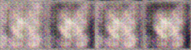
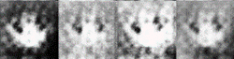
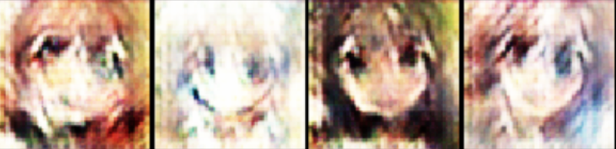
2.1 GAN的原理 – 对抗
生成器G：通过生成更好的样本骗过判别器
判别器D：训练更好的模型区分真实样本和生成样本
对抗
真实样本
G
v1
D
v1
没有白圈
生成样本
G
v2
D
v2
没有颜色
G
v3
...
11

Slide 12



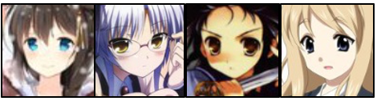
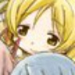


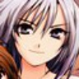
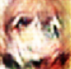
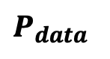
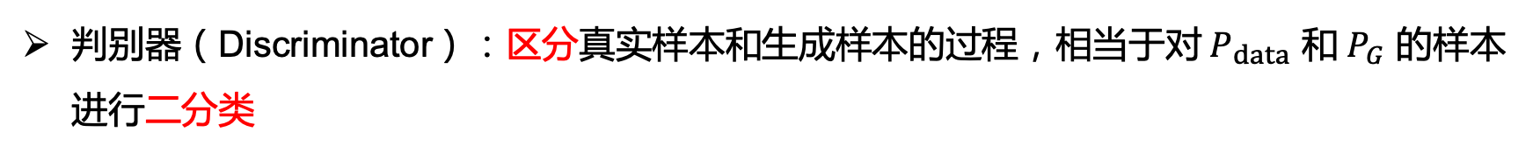
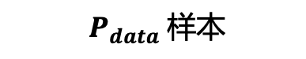
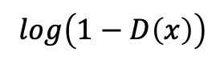
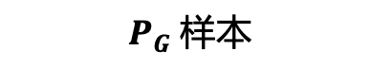
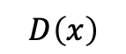
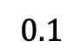
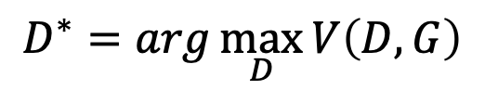
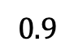
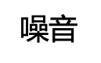
2.1 GAN的原理
判别器（Discriminator）：区分真实样本和生成样本的过程，相当于对${ P}_{data}$ 和${ P}_{G}$ 的样本进行二分类
抽样
$$P_{data}$$
D
$$0.9$$
高分
$P_{data} 样本$
训练
D
D
$$0.1$$
低分
噪音
vector
vector
G
vector
vector
$P_{G} 样本$
$$D^{∗}=arg\max_{D}{V\left(D,G\right)}$$
$$V\left(G,D\right)=E_{x∼P_{data}}\left[logD\left(x\right)\right]+E_{x∼P_{G}}\left[log\left(1−D\left(x\right)\right)\right]$$
12
$$D\left(x\right)$$
$$log\left(1−D\left(x\right)\right)$$
Notes:
Log(

Slide 13
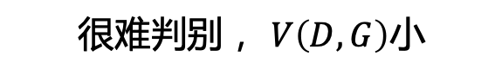
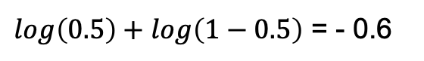
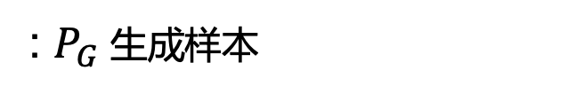
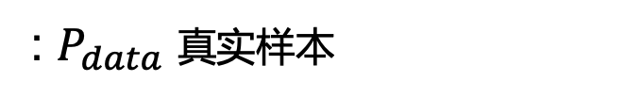
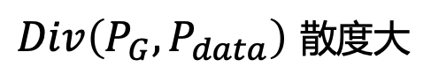



2.1 GAN的原理
$arg\max_{D}{V\left(D,G\right)}$ == $Div\left(P_{G},P_{data}\right)$ ？
: $P_{data}$ 真实样本
: $P_{G}$生成样本
D
:0.5
:0.5
训练
$log\left(0.5\right)+log\left(1−0.5\right)$ = - 0.6
$Div\left(P_{G},P_{data}\right)$ 散度小
很难判别， $V\left(D,G\right)小$
原理推出：$\max_{D}{V\left(D,G\right)=JS divergence (附B) }$
D
:0.1
:0.9
训练
$log\left(0.9\right)+log\left(1−0.1\right)$ = - 0.09
$Div\left(P_{G},P_{data}\right)$ 散度大
很容易判别， $V\left(D,G\right)大$
13
easy to discriminate
$$D\left(x\right)$$
$$log\left(1−D\left(x\right)\right)$$

Slide 14














2.2 GAN的框架
GAN的框架
抽样
$$P_{data}$$
$P_{data} 样本$
训练
D
真
假
噪音
vector
vector
G
$$\min_{G}{\max_{D}{V\left(D,G\right)}？}$$
vector
vector
$P_{G} 样本$
$$V\left(G_{1} ,D\right)$$
$$V\left(G_{2} ,D\right)$$
$$V\left(G_{3} ,D\right)$$
$$\max_{D}{V\left(G,D\right)}$$
$$G^{∗}=arg\min_{G}{Div\left(P_{G},P_{data}\right)}$$
$$D$$
$$D$$
$$D$$
$$arg\max_{D}{V\left(D,G\right)} \text{=} Div\left(P_{G},P_{data}\right)$$
$$G_{1}$$
$$G_{2}$$
$$G_{3}$$
$ℒ_{GAN}= arg\min_{G}{\max_{D}{E_{x∼P_{data}}\left[logD\left(x\right)\right]+E_{x∼P_{G}}\left[log\left(1−D\left(x\right)\right)\right] }}$
14

Slide 15

















2.3 GAN的训练过程
数据分布:
1
抽样
4
$$D\left(x\right)$$
$$P_{data}$$
D
$P_{data} 样本\left\{x^{1},x^{2},…,x^{m}\right\}$
训练
2
真
3
$$θ_{d}$$
假
噪音
$$z^{1}$$
$$z^{2}$$
$$z^{3}$$
$$z^{m}$$
G
$$θ_{g}$$
$P_{G} 样本$ $\left\{{\tilde{x}}^{1},{\tilde{x}}^{2},…,{\tilde{x}}^{m}\right\}$
$$D\left(x\right)$$
$$\underset{ }{max \tilde{V}}$$
$\tilde{V}=\frac{1}{m}\sum_{i=1}^{m}{logD\left(x^{i}\right)}+\frac{1}{m}\sum_{i=1}^{m}{log\left(1−D\left({\tilde{x}}^{i}\right)\right)}$
$θ_{d}←θ_{d}+η∇\tilde{V}\left(θ_{d}\right)$
......
2
$\tilde{V}=\frac{1}{m}\sum_{i=1}^{m}{logD\left(x^{i}\right)}+\frac{1}{m}\sum_{i=1}^{m}{log\left(1−D\left(G\left(z^{i}\right)\right)\right)}$
$θ_{g}←θ_{g}−η∇\tilde{V}\left(θ_{g}\right)$
$$min \tilde{V}$$
$$D\left(x\right)$$
3
15

Slide 16


2.4 实验结果
实验结果
对5万张分辨率为 64x64 的动漫头像，迭代了8000次，每400次迭代保存一次结果
数据集样例:（一次抽样64）
生成样本过程：
16

Slide 17
目 录
01
背景意义
02
GAN的原理
03
GAN的改进
04
思考与总结
17

Slide 18




3.1 GAN的改进
损失函数
增加训练的稳定性
GAN
WGAN-GP
WGAN
LSGAN
模型结构
增加模型的基础功能
CGAN
PGGAN
DCGAN
ACGAN
SemiGAN
InfoGAN
实现方法
增加生成样本的质量和多样性
Pixe2Pix
SAGAN
应用范围
CycleGAN
BigGAN
StyleGAN
18
Notes:
梯度消失
模型结构
实现

Slide 19

3.3 损失函数的改进
损失函数 模型结构
GAN
$$ℒ_{GAN}=\min_{G}{\max_{D}{E_{x∼P_{data}}\left[logD\left(x\right)\right]+E_{x∼P_{G}}\left[log\left(1−D\left(x\right)\right)\right] }}$$
交叉熵
1
0
LSGAN
$$ℒ_{LSGAN}= \min_{G}{\min_{D}{E_{x∼P_{data}}\left[{(D\left(x\right)−1)}^{2}\right]+E_{x∼P_{G}}\left[{D(x)}^{2}\right] }}$$
最小二乘法
WGAN
$$ℒ_{WGAN}= \min_{G}{\max_{D}{E_{x∼P_{data}}\left[{D\left(x\right)}^{ }\right]− E_{x∼P_{G}}\left[{D(x)}^{ }\right] }}$$
Wasserstein 距离
20
https://vincentherrmann.github.io/blog/wasserstein/

Slide 20







3.2 模型结构的改进
损失函数 模型结构
GAN
CGAN
ACGAN
随机生成数字
生成特定数字
判别器D可以分类
19
Notes:
通过GAN可以生成想要的样本，以MNIST手写数字集为例，可以任意生成0-9的数字。
但是如果我们想指定生成的样本呢？譬如指定生成1，或者2，就可以通过指定C condition来完成。
条件BN首先出现在文章 Modulating early visual processing by language 中，后来又先后被用在 cGANs With Projection Discriminator 中，目前已经成为了做条件 GAN（cGAN）的标准方案，包括 SAGAN、BigGAN 都用到了它。

Slide 21
目 录
01
背景意义
02
GAN的原理
03
GAN的改进
04
思考与总结
21

Slide 22
4.1 思考
GAN 在网络安全领域的应用^{[1]}
训练样本生成
恶意软件图像样本生成 （MIGAN^{[2]}）
攻击样本生成
恶意域名生成（DGA-GAN）
恶意网络流生成（MNF-GAN）
恶意软件生成（MalGAN)
攻击行为检测
恶意代码检测（t-GAN -> t-DCGAN）
僵尸网络检测 （Bot-GAN）
目的：扩大小样本数据
生成训练样本
挑战：样本的真实性
G
目的：提升检测模型的鲁棒性
生成攻击样本
挑战：攻击样本的真实性、 "黑盒"攻击
目的：提高对0-day攻击的检测能力
D
攻击行为检测
挑战：对已知攻击检测率较低
22
[1] 傅建明,黎琳,郑锐,苏日古嘎.基于GAN的网络攻击检测研究综述[J].信息网络安全,2019(02):1-9.
[2] https://ojs.aaai.org//index.php/AAAI/article/view/5153

Slide 23





4.2 总结
背景意义
GAN的框架
实验结果
抽样
$$P_{data}$$
$P_{data} 样本$
训练
D
真
$$P_{G}$$
假
G
$P_{G} 样本$
$ℒ_{GAN}= arg\min_{G}{\max_{D}{E_{x∼P_{data}}\left[logD\left(x\right)\right]+E_{x∼P_{G}}\left[log\left(1−D\left(x\right)\right)\right] }}$
GAN的改进
GAN在网络安全领域的应用
WGAN-GP
WGAN
LSGAN
GAN
目的：扩大小样本数据
生成训练样本
CGAN
挑战：样本的真实性
PGGAN
DCGAN
ACGAN
SemiGAN
G
InfoGAN
目的：提升检测模型的鲁棒性
生成攻击样本
SAGAN
Pixe2Pix
挑战：攻击样本的真实性、 "黑盒"攻击
CycleGAN
D
目的：提高对0-day攻击的检测能力
攻击行为检测
BigGAN
StyleGAN
挑战：对已知攻击检测率较低
23

Slide 24
总结整理：
https://github.com/PowerLZY/GAN-Introdution
24

Slide 25





附录 A ： Find $P_{G}$ close to $P_{data}\left(x\right)$
Maximum Likelihood Estimation（极大似然估计） = Minimize KL Divergence
Given a data distribution $P_{data}\left(x\right)$ (We can sample from it.)
We have a distribution $P_{G}\left(x;θ\right)$ parameterized by $θ$
We want to find $θ$ such that $P_{G}\left(x;θ\right)$ close to $P_{data}\left(x\right)$
E.g. $P_{G}\left(x;θ\right)$ is a Gaussian Mixture Model, $θ$ are means and variances of the Gaussians
Sample $\left\{x^{1},x^{2},…,x^{m}\right\}$ from $P_{data}\left(x\right)$
We can compute $P_{G}\left(x^{i};θ\right)$
Likelihood of generating the samples
$$L=\prod_{i=1}^{m}{P_{G}\left(x^{i};θ\right)}$$
Find $θ^{∗}$ maximizing the likelihood

Slide 26









附录 A ： Find $P_{G}$ close to $P_{data}\left(x\right)$
$$θ^{∗}=arg\max_{θ}{\prod_{i=1}^{m}{P_{G}\left(x^{i};θ\right)}}$$
$$=arg\max_{θ}{log\prod_{i=1}^{m}{P_{G}\left(x^{i};θ\right)}}$$
$$=arg\max_{θ}{\sum_{i=1}^{m}{logP_{G}\left(x^{i};θ\right)}}$$
$\left\{x^{1},x^{2},…,x^{m}\right\}$ from $P_{data}\left(x\right)$
$$≈arg\max_{θ}{E_{x\sim P_{data}}[logP_{G}\left(x;θ\right)] }$$
$$=arg\max_{θ}{\int^{ }{P_{data}\left(x\right)logP_{G}\left(x;θ\right)dx} }$$
$$−{\int^{ }{P_{data}\left(x\right)logP_{data}\left(x\right)dx} }$$
$$=arg\min_{θ}{KL\left(P_{data}||P_{G}\right) }$$
Notes:
KL散度

Slide 27




附录 B ： $\max_{D}{V\left(D,G\right)=JS divergence }$
$$V\left(G,D\right)=E_{x∼P_{data}}\left[logD\left(x\right)\right]+E_{x∼P_{G}}\left[log\left(1−D\left(x\right)\right)\right]$$
Given G, what is the optimal D* maximizing
Given x, the optimal D* maximizing
$$V=E_{x∼P_{data}}\left[logD\left(x\right)\right]+E_{x∼P_{G}}\left[log\left(1−D\left(x\right)\right)\right]$$
$$=\int_{x}^{ }{P_{data}\left(x\right)logD\left(x\right)}dx+\int_{x}^{ }{P_{G}\left(x\right)log\left(1−D\left(x\right)\right)}dx$$
$$=\int_{x}^{ }{\left[P_{data}\left(x\right)logD\left(x\right)+P_{G}\left(x\right)log\left(1−D\left(x\right)\right)\right]}dx$$
代入求极大值
0 <
$$D^{∗}=\frac{a}{a+b}$$
< 1
Assume that D(x) can be any function
$$P_{data}\left(x\right)logD\left(x\right)+P_{G}\left(x\right)log\left(1−D\left(x\right)\right)$$
$$f\left(D\right)=alog(D)+blog\left(1−D\right)$$
a
D
b
D
Notes:
KL散度

Slide 28












附录 B ： $\max_{D}{V\left(D,G\right)=JS divergence }$
$$V\left(G,D\right)=E_{x∼P_{data}}\left[logD\left(x\right)\right]+E_{x∼P_{G}}\left[log\left(1−D\left(x\right)\right)\right]$$
$$D^{∗}\left(x\right)=\frac{P_{data}\left(x\right)}{P_{data}\left(x\right)+P_{G}\left(x\right)}$$
$$=E_{x∼P_{data}}\left[log\frac{P_{data}\left(x\right)}{P_{data}\left(x\right)+P_{G}\left(x\right)}\right]$$
$$+E_{x∼P_{G}}\left[log\frac{P_{G}\left(x\right)}{P_{data}\left(x\right)+P_{G}\left(x\right)}\right]$$
$$\frac{1}{2}$$
$$\frac{1}{2}$$
$$=\int_{x}^{ }{P_{data}\left(x\right)log\frac{P_{data}\left(x\right)}{P_{data}\left(x\right)+P_{G}\left(x\right)}}dx$$
$$+\int_{x}^{ }{P_{G}\left(x\right)log\frac{P_{G}\left(x\right)}{P_{data}\left(x\right)+P_{G}\left(x\right)}}dx$$
2
2
因为
$$=−2log2+KL\left(P_{data}||\frac{P_{data}+P_{G}}{2}\right)$$
$$+KL\left(P_{G}||\frac{P_{data}+P_{G}}{2}\right)$$
$$=−2log2+2JSD\left(P_{data}||P_{G}\right)$$
Notes:
KL散度

Slide 29



附录 C： GAN VS VAE
手写数字实验：
数据分布实验
VAE
GAN

Slide 30


实现方式
损失函数 模型结构 实现方法 应用范围
DCGAN
PGGAN
BigGAN
StyleGAN
Notes:
DCGAN：去掉全连接层，采用上采样对矩阵进行放大，每层跟一个分批归一化和Relu激活函数，CNN，为数不多的无监督学习，就是在GAN中
PGGAN：通过一种渐进式的结构，实现了从低分辨率到高分辨率的过渡，从而能平滑地训练出高清模型出来
BigGAN（google）: 在多样性和图片质量有巨大的飞跃，就像他的名字一样，模型的参数是同时期GAN模型的8倍，设计上加入了bitchsize，截断技巧等对生成的图片的多样性和质量有更准确的控制
BigGAN有许多组件，如Self-Attention、 Spectral Normalization和带有投影鉴别器的cGAN，这些组件在各自的论文中都有更好的解释。不过，这篇论文对构成当前最先进技术水平的基础论文的思想提供了很好的概述，论文贡献包括,大batchsize（2048），大channel数（96），截断技巧，训练平稳性控制等。（暴力出奇迹）
StyleGAN（NIVIDA) :对PGGAN的生成器的进行了改进，对于不同的清晰度关注不同的特征，

Slide 31

应用领域
损失函数 模型结构 实现方法 应用范围
Pix2Pix
Partial Conv
StackGAN
CycleGAN
SRGAN

